Slide 1
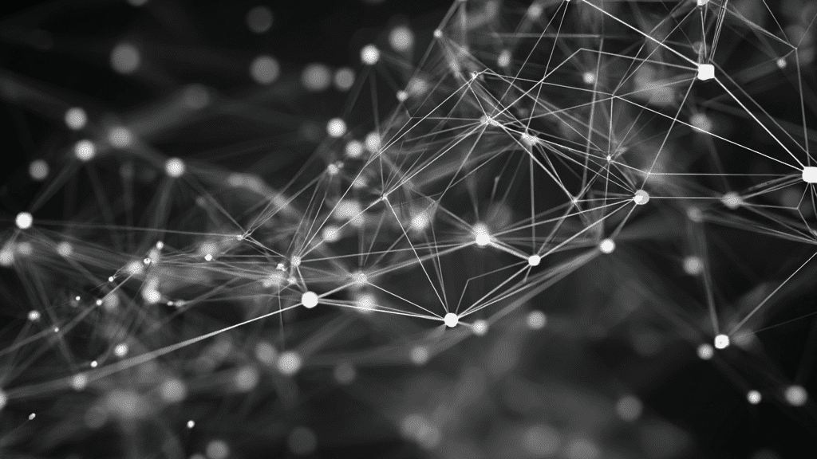
INTELIGENCIA ARTIFICIAL
Ramas y
Algoritmos
Una exploración completa de las principales áreas y técnicas de IA
Tecnología de Vanguardia
2026
Machine Learning • Deep Learning • NLP
IA Moderna

Slide 2
ESTRUCTURA DEL CURSO
Contenido
01
Aprendizaje Automático
02
Aprendizaje Profundo
Machine Learning (ML)
Deep Learning (DL)
03
Procesamiento del Lenguaje
04
Visión por Computadora
Natural Language Processing (NLP)
Computer Vision (CV)
05
Sistemas Expertos
06
Robótica e IA
Expert Systems
Robotics & AI
07
IA Generativa
08
IA Explicable
Generative AI
Explainable AI (XAI)

Slide 3
01 • APRENDIZAJE AUTOMÁTICO
Machine Learning (ML)
El aprendizaje automático es una de las ramas más importantes de la IA, centrada en desarrollar modelos que aprenden patrones a partir de datos sin ser programados explícitamente.
Regresión
Árboles de Decisión
Regresión Lineal
Árboles Simples
Modelos estadísticos para análisis predictivo de variables continuas.
Algoritmos para clasificación y regresión basados en reglas lógicas.
Regresión Logística
Random Forest
Algoritmo para clasificación binaria basado en probabilidades.
Conjunto de múltiples árboles de decisión para mejorar precisión y reducir sobreajuste.
SVM
k-NN
Máquinas de Soporte Vectorial
k-Nearest Neighbors
Técnica poderosa para clasificación y regresión basada en hiperplanos de separación óptima.
Algoritmo basado en la proximidad de datos, clasificando según los k vecinos más cercanos.
Clasificación
Regresión
Kernel Methods
Clasificación
Lazy Learning
No paramétrico
Aplicación clave: Predicción de precios, detección de fraudes, sistemas de recomendación
Complejidad

Slide 4
02 • APRENDIZAJE PROFUNDO
CNNs
Deep Learning (DL)
Redes Neuronales Convolucionales
Subrama del Machine Learning que utiliza redes neuronales artificiales con múltiples capas para procesar datos complejos y extraer características de alto nivel.
Diseñadas para procesar datos con estructura de cuadrícula como imágenes. Utilizan capas convolucionales para detectar características locales.
Visión por Computadora
Detección de Objetos
Clasificación de Imágenes
RNNs
Redes Neuronales Recurrentes
Ideales para datos secuenciales. Poseen memoria interna que les permite procesar series temporales y texto.
NLP
Series Temporales
Traducción
Múltiples Capas Ocultas
Capas que aprenden representaciones jerárquicas de los datos
Transformers
Autoencoders
Base de GPT y BERT. Mecanismo de atención para procesar secuencias en paralelo.
Redes para reducción de dimensionalidad y generación de datos sintéticos.
Requiere GPU
Alto poder computacional para entrenamiento eficiente
Grandes Volúmenes de Datos
Necesita datasets masivos para un rendimiento óptimo

Slide 5
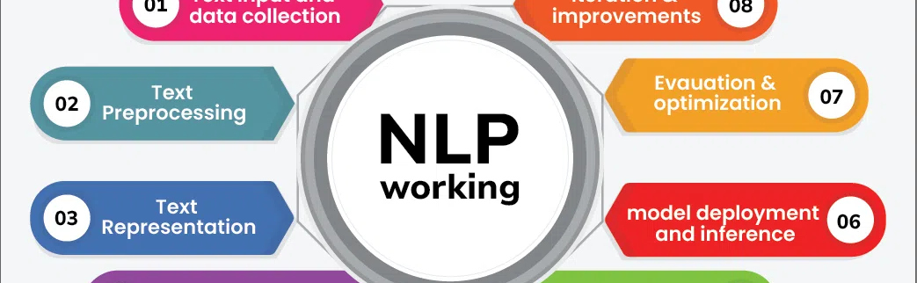
03 • PROCESAMIENTO DEL LENGUAJE
Natural Language Processing (NLP)
El NLP permite a las computadoras comprender, interpretar y generar lenguaje humano, cerrando la brecha entre humanos y máquinas.
Análisis de Sentimiento
Transformers
Identificación de emociones, opiniones y actitudes en textos.
Modelos de vanguardia que revolucionaron el NLP.
Naïve Bayes
GPT-4
LSTM
BERT
Comunicación Natural
BERT
T5, LLaMA
Interacción fluida entre humanos y sistemas
Multilingüe
Word Embeddings
Chatbots
Soporte para múltiples idiomas y dialectos
Comprensión Contextual
Representación vectorial de palabras en espacios multidimensionales.
Asistentes virtuales con respuestas automáticas inteligentes.
Análisis semántico y pragmático del texto
Word2Vec
Modelos Generativos
GloVe
Procesamiento de Diálogo
FastText
Contexto Conversacional
Impacto: Traducción automática, análisis de reseñas, asistentes virtuales, resumen de textos
Mercado NLP 2026
$127B

Slide 6
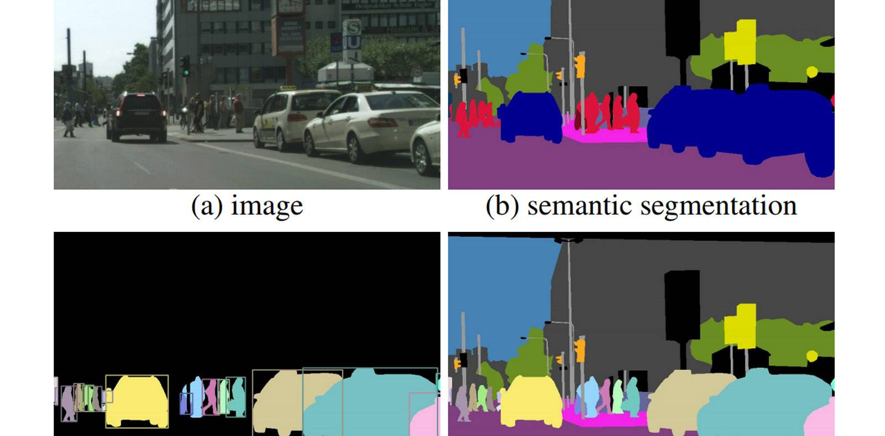
04 • VISIÓN POR COMPUTADORA
Computer Vision (CV)
La visión por computadora se enfoca en la interpretación de imágenes y videos por parte de las máquinas, permitiéndoles "ver" y comprender el mundo visual.
CNNs Avanzadas
Segmentación
Arquitecturas especializadas para detección y clasificación de objetos en tiempo real.
Clasificación de cada píxel en la imagen para identificación precisa de objetos.
ResNet
152 capas
U-Net
VGG
16-19 capas
Mask R-CNN
Aplicaciones Clave
YOLO
Detección en tiempo real
DeepLab
Vehículos Autónomos
Detección de señales y obstáculos
Seguridad
Reconocimiento Facial
OCR
Vigilancia y control de acceso
Manufactura
Identificación y verificación de identidades mediante características faciales únicas.
Reconocimiento óptico de caracteres para extraer texto de imágenes y documentos.
Control de calidad automatizado
Salud
FaceNet
DeepFace
OpenCV
Tesseract
EasyOCR
PaddleOCR
Diagnóstico por imagen médica

Slide 7
05 • SISTEMAS EXPERTOS
Expert Systems
Los sistemas expertos son programas que imitan la toma de decisiones humanas en dominios específicos, capturando conocimiento especializado para resolver problemas complejos.
Lógica Difusa
Sistemas Basados en Reglas
Modelos matemáticos para manejar información incierta, imprecisa o ambigua, permitiendo razonamiento aproximado similar al humano.
Motor de inferencia que utiliza reglas SI-ENTONCES para derivar conclusiones lógicas a partir de hechos conocidos.
Conjuntos Difusos
Ejemplo de Regla:
Permiten grados de pertenencia entre 0 y 1
SI temperatura > 38°C
Y dolor_de_cabeza = SÍ
Reglas de Inferencia
ENTONCES posible_gripe = SÍ
SI-ENTONCES con grados de certeza
IF
THEN
Defuzzificación
Condición
Acción
Conversión a valores precisos
Redes Bayesianas
Modelos probabilísticos gráficos que representan dependencias condicionales entre variables mediante un grafo dirigido acíclico.
Razonamiento probabilístico
Aplicaciones
Manejo de incertidumbre
Control de temperatura, sistemas de frenos ABS, electrodomésticos inteligentes
Actualización bayesiana

Slide 8
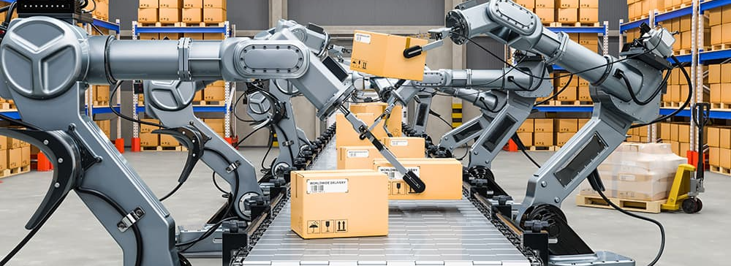
06 • ROBÓTICA E IA
Robótica e Inteligencia Artificial
La IA en robótica permite a los robots realizar tareas de manera autónoma utilizando sensores y algoritmos avanzados para percibir, planificar y actuar en entornos dinámicos.
SLAM
Control de Movimiento
Percepción y Visión
Simultaneous Localization and Mapping
Algoritmos para controlar la dinámica y cinemática de robots, asegurando movimientos precisos y estables.
Uso de Computer Vision para reconocimiento de objetos, navegación e interacción con el entorno.
Algoritmo fundamental para la navegación autónoma de robots en entornos desconocidos.
PID
Localización
Control Proporcional-Integral-Derivativo para corrección de errores en tiempo real.
Determinar posición en el mapa
Mapeo
Redes Neuronales
Construir mapa del entorno
Detección de Objetos
Aprendizaje de políticas de control complejas y adaptativas.
Segmentación de Escenas
Simultaneidad
Estimación de Profundidad
Ambos procesos en paralelo
Reconocimiento de Gestos
Aplicaciones: Robots industriales, drones, vehículos autónomos
Sensores: LiDAR, Cámaras, IMU
MPC
LQR
Reinforcement Learning

Slide 9
07 • IA GENERATIVA
Inteligencia Artificial Generativa
La IA generativa se enfoca en la creación de contenido nuevo: texto, imágenes, música, video y código, aprendiendo patrones de datos existentes para generar outputs originales.
GANs
Transformers
VAEs
Redes Generativas Antagónicas
Modelos que revolucionaron la generación de contenido multimodal con mecanismos de atención avanzados.
Variational Autoencoders
Dos redes neuronales compiten: el Generador crea datos falsos y el Discriminador intenta detectarlos.
Redes que aprenden representaciones latentes de datos para generar nuevas muestras similares.
GPT-4
Generador
Generación de texto coherente y contextual para chatbots, escritura creativa y código.
Encoder
Crea imágenes/videos sintéticos
Comprime datos a espacio latente
Discriminador
DALL·E 3
Decoder
Distingue real vs. generado
Generación de imágenes realistas y artísticas a partir de descripciones textuales.
Reconstruye datos desde latente
Entrenamiento Adversarial
Espacio Latente
Competencia que mejora ambas redes
Representación comprimida continua
Stable Diffusion
Modelo de difusión para generación de imágenes de código abierto.
Usos: Generación de imágenes, interpolación, detección de anomalías
StyleGAN
DCGAN
CycleGAN
Texto
Imágenes
Audio
Video
Artículos, código, poesía
Arte, diseño, fotos
Música, voz, efectos
Animación, deepfakes

Slide 10
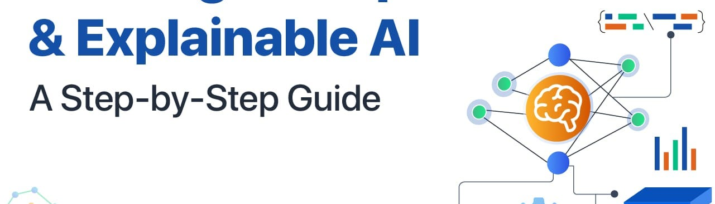
08 • IA EXPLICABLE
Explainable AI (XAI)
La IA explicable busca hacer que los modelos de IA sean interpretables y comprensibles para los humanos, aumentando la transparencia y confianza en sistemas críticos.
LIME
SHAP
Local Interpretable Model-agnostic Explanations
SHapley Additive exPlanations
Asigna importancia a variables basándose en teoría de juegos cooperativos (valores de Shapley).
Explica predicciones individuales de cualquier modelo de ML aproximando localmente con modelos interpretables.
Explicaciones consistentes
¿Por qué XAI?
Muestrea alrededor de la instancia
Importancia global y local
Regulaciones
Pesos basados en proximidad
Visualización de contribuciones
GDPR requiere explicabilidad
Modelo simple interpretable local
Confianza
Usuarios confían en lo que entienden
Modelos Simples
Visualización
Debugging
Detectar sesgos y errores
Uso de modelos inherentemente interpretables cuando la explicabilidad es prioridad.
Técnicas para visualizar decisiones de modelos complejos.
Ética
Decisiones justas y transparentes
Árboles de Decisión
Heatmaps
Reglas visuales claras
Áreas importantes en imágenes
Regresión Lineal
Feature Importance
Coeficientes interpretables
Ranking de variables
Reglas de Asociación
Partial Dependence
SI-ENTONCES explícitos
Efecto de features individuales
Sectores críticos: Salud, Finanzas, Legal, Transporte

Slide 11
SÍNTESIS
Resumen y Aplicaciones
Las 8 ramas de IA presentadas están transformando industrias y creando nuevas oportunidades en todos los sectores.
01
ML
02
DL
03
NLP
04
CV
Análisis predictivo, detección de fraudes, sistemas de recomendación
Reconocimiento de patrones complejos, diagnóstico médico, conducción autónoma
Asistentes virtuales, traducción automática, análisis de sentimiento
Sistemas de seguridad, control de calidad, diagnóstico por imagen
Finanzas
Retail
Salud
Automoción
Atención al cliente
Medios
Seguridad
Manufactura
05
Sist. Expertos
06
Robótica
07
IA Gen.
08
XAI
Diagnóstico médico, soporte técnico, toma de decisiones complejas
Automatización industrial, navegación autónoma, cirugía robótica
Creación de contenido, diseño, arte, música, programación asistida
Transparencia en decisiones críticas, cumplimiento regulatorio, ética
Medicina
IT
Industria
Logística
Creatividad
Marketing
Legal
Banca
$15.7T
97M
37%
Contribución económica esperada de IA para 2030
Nuevos empleos relacionados con IA para 2025
Tasa de crecimiento anual del mercado de IA

Slide 12
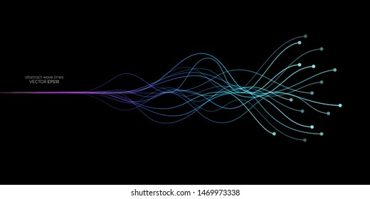
EL FUTURO ES AHORA
El Futuro de la
Inteligencia Artificial
La IA continúa evolucionando rápidamente, integrando estas ramas para crear sistemas más potentes, éticos y accesibles que transformarán cada aspecto de nuestra sociedad.
Innovación
Accesibilidad
Ética
Avances constantes en algoritmos y arquitecturas
Democratización de herramientas de IA
Desarrollo responsable y transparente
Gracias por su atención
¿Preguntas?

